Slide 1


ИНВЕСТИЦИОННЫЙ ПРОФИЛЬ

Slide 2

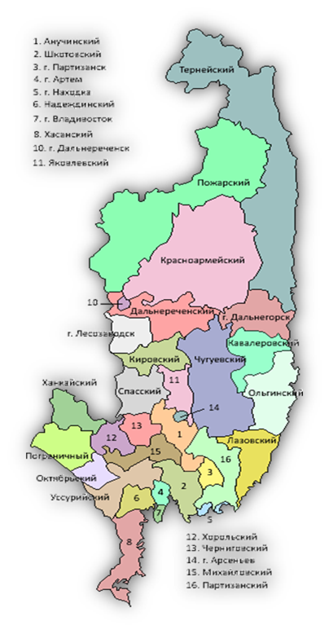
ОБЩИЕ СВЕДЕНИЯ
Постановлением Президиума Дальневосточного Крайисполкома от 23 марта 1935 года образован Анучинский район.
С 1935 года по октябрь 1938 года Анучинский район входил в Уссурийскую область Дальневосточного края, с 20 октября 1938 года по октябрь 1943 года в Уссурийскую область Приморского края, с 18 сентября 1943 года Приморский край.
Указом Президиума Верховного Совета РСФР от февраля 1963 года Анучинский район упразднен. В связи с укрупнением сельских районов его территория передана Яковлевскому району.
Указом Президиума Верховного Совета РСФСР от 12 января 1965 года «Об изменениях в административно – территориальном делении Приморского края» и решением Приморского Крайисполкома № 24 от 13 января 1965 года вновь образован Анучинский район.
Законом Приморского края от 16 сентября 2019г Анучинский муниципальный район преобразован в Анучинский муниципальный округ.
Анучинский муниципальный округ находится в центральной части Приморского края.
Округ граничит с западной стороны с Михайловским районом, с север-западной – с Черниговским районом, с северной – со Спасским районом, с север-восточной – с Яковлевским районом и Арсеньевским городским округом, с восточной стороны – с Чугуевским районом, с юго-восточной – с Партизанским районом, с южной – с Партизанским городским округом и с юго-запада – с Шкотовским районом.
Административный центр округа – с.Анучино расположено в 204 км к северо – востоку от административного центра Приморского края – города Владивосток.
В состав муниципального округа входят – 24 села и 5 поселков:
- села: Анучино, Ауровка, Гродеково, Еловка, Муравейка, Нововарваровка, Новогордеевка, Старогордеевка, Таежка, Шекляево, Ясная Поляна, Староварваровка, Виноградовка, Ильмаковка, Смольное, Гражданка, Лугохутор, Новопокровка, Пухово, Рисовое, Чернышевка, Корниловка, Новотроицкое, Тихоречное;
поселки: Веселый, ЛЗП – 3, Орловка, Скворцово, Тигровый.

Slide 3



ОБЩИЕ СВЕДЕНИЯ
Площадь округа составляет – 3840 кв.км.
ПРИРОДНЫЕ РЕСУРСЫ
Водные объекты округа относятся к Амурскому бассейновому округу и представлены сетью крупных рек, их притоков и системой озер. Среди крупных рек – Арсеньевка, Муравейка, Синегорка, Тихая. На территории округа расположено Берестовецкое водохранилище.
Почвы для горных и лесных территорий округа характерны бурые лесные и бурые лесные подзолистые и неподзолистые. На равнинах преобладают буро-подзолистые и лугово-бурые оподзоленные почвы. В долинах рек – аллювиальные почвы. Под сельскохозяйственные культуры используют главным образом плодородные почвы низменностей и речных долин.
Лесные ресурсы - по лесорастительному районированию территория относится к Приамурско-Приморскому хвойно-широколиственному району, который входит в зону хвойно-широколиственных лесов согласно Приказа Минсельхоза РФ от 04.02.2009г. № 37 «Об утверждении перечня лесорастительных зон и лесных районов Российской Федерации». Все основные леса кедрово-широколиственные, кедрово-еловые, елово-пихтовые, дубовые и ясенево – ильмаковые.
Месторождения
Бурый уголь - Чернышевское, Новопокровское, Рисовый,Смольнинское.
Конгломераты и кварцит – Синегорское.
Камень строительный – Ауровское, Новогордеевское.
Белый мрамор – Крутогорский, Приисковый
Глина кирпичная Известковое, Новотроицкий, Зеленый
Земельный фонд
земли сельскохозяйственного назначения – 50276 га;
земли населённых пунктов – 3651 га;
земли промышленности и иного специального назначения - 1782 га;
земли особо охраняемых территорий и объектов – 25 га;
земли лесного фонда – 327244 га;
земли водного фонда – 379 га;
земли запаса – 5188 га.
Климат - континентально–муссонный, влажный. Среднегодовая температура воздуха -3,3 град.С:
январь – 19,3град.С (средняя температура);
июль + 21,2 град.С (средняя температура)
Среднегодовая относительная влажность – 71%

Slide 4
ПРЕИМУЩЕСТВА АНУЧИНСКОГО МУНИЦИПАЛЬНОГО ОКРУГА
Группы | Преимущества
Инфраструктура | Транспортная инфраструктура - межселенные дороги местного значения общего пользования и сети автомобильных дорог(улиц). Пассажирские перевозки осуществляются межмуниципальными маршрутами. Социальная инфраструктура – образование (7 – детские сады, 4 школы и 5 филиалов, ДШИ,ДЮСШ; культура (12 клубов, 9 библиотек, музей и его филиал); спорт (24 плоскостных спортивных сооружений, 11 спортивных залов, 1 лыжная трасса); здравоохранение (взрослая поликлиника, детская поликлиника, 1 врачебная амбулатория, станция Скорой медицинской помощи, стационар круглосуточного пребывания, 16 фельдшерско-акушерских пунктов). Объекты информатики и связи – средства фиксированной связи и подвижная сотовая связь. Трубопроводный транспорт - Через территорию округа проходит магистральный трубопровод объекта «Трубопроводная система «Восточная Сибирь – Тихий океан» участок НПС «Сковородино» – Спецморнефтепорт «Козьмино» (ВСТО – II)». В поселке Тигровый располагается нефтеперекачивающая станция НПС № 41. Железнодорожная линия «Сибирцевская дистанция пути» Дальневосточной железной дороги с остановочными пунктами «Чернышевка», «Тихоречное»
Энергообеспеченность | Электросети, водозаборные скважины с питьевой водой и индивидуальные колодцы, очистные сооружения (3 единицы) и автономные септики, 24 котельные и тепловые сети, индивидуальные источники тепловой энергии и печное отопление
Кадровый потенциал | 6596 человек экономически активного населения
Культурно-историческое наследие | Памятники односельчанам, погибшим в годы Великой Отечественной войны; Памятник Партизанам, погибшим в 1922 году от японских интервентов; Здание штаба партизанских отрядов Приморья ; Здание старого корпуса районной больницы В годы гражданской войны в этом здании располагалась партизанская оружейная мастерская. В сентябре 1922 г. проходил 111 съезд комсомола Приморья; Памятный обелиск партизанам отряда Г. Шевченко, погибшим в бою с интервентами в 1922 г. (Докукин, Фёдоров, Балюра, Богданов, Метелев). Братская могила партизан, погибшим от японских интервентов в 1922 г
Логистика | Дороги общего пользования, соединяющие Анучинский муниципальный округ с соседними районами Приморского края
Промышленное развитие | Организация переработки меда производственной мощностью до 310 тонн/год. Производство и реализация продукции пчеловодства. Завод по производству щебня.
Отрасль экономики | Предприятия и организации – 93 ед., индивидуальные предприниматели – 248 ед., самозанятые 902 чел.
Потребительский рынок | На территории округа 93 объекта торговли (в т.ч. предприятий розничной торговли-85, мелкорозничной – 8). В отдаленных, малонаселенных и труднодоступных населенных пунктах организована выездная торговля и магазины на дому. Организуются ярмарки - в реестр ярмарочных площадок включено 20 мест. На 2 площадках проходят регулярные ярмарки: еженедельная (по средам) универсальная и ежедневная сельскохозяйственная ярмарки «На тигре». Проводятся тематические ярмарки по продаже обуви, одежды и других товаров. Структура предприятий общественного питания включает в себя 17 предприятий. В сфере бытового обслуживания функционирует 18 предприятий (в т.ч. парикмахерских - 13, предприятий по техническому обслуживанию и ремонту автотранспорта- 2, по изготовлению мебели -1, по ремонту швейных изделий -1, ритуальные услуги -1).

Slide 5
ТАРИФЫ НА КОММУНАЛЬНЫЕ УСЛУГИ
Водоснабжение
с 01 января 2026 года – 73,19 руб./куб.м.
Тепловой район «Анучинский» Арсеньевского филиала КГУП «Примтеплоэнерго»
С 01 января 2026г – 71,44 руб./куб.м.
МУП «Анучинское ЖКХ»
Теплоснабжение
с 01 января 2026 года – 7768,29 руб./Гкал (без НДС)
Тепловой район «Анучинский» Арсеньевского филиала КГУП «Примтеплоэнерго»
Электроснабжение
Конечные цены на электроэнергию и мощность дифференцируются в зависимости от выбранной организацией ценовой категории электроэнергии, величины максимальной мощности и уровня напряжения.
Водоотведение
с 01 января 2026 года – 83,02руб./куб.м.
Тепловой район «Анучинский» Арсеньевского филиала КГУП «Примтеплоэнерго»

Slide 6
СОЦИАЛЬНО – ЭКОНОМИЧЕСКИЕ ХАРАКТЕРИСТИКИ
Наименование показателя | Ед. изм. | 2025г (отчет) | Предварительная оценка 2026 г
Объем отгруженных товаров собственного производства, выполненных работ и услуг собственными силами | млн.руб. | 87,1 | 85,7
Объем инвестиций в основной капитал | млн.руб. | 191,9 | 213,1
Среднемесячная заработная плата | руб. | 84429,2 | 94054,1
Среднесписочная численность работников | чел. | 3156 | 3160
Оборот розничной торговли | млн.руб. | 378,6 | 377,6
Объем платных услуг | млн.руб. | 69,0 | 76,1
Продукция сельского хозяйства | млн.руб. | 1420 | 1553,9
Численность безработных | чел. | 74 | 70
Уровень зарегистрированной безработицы | % | 1,0 | 0,8

Slide 7
КРУПНЫЕ ПРЕДПРИЯТИЯ
Сельское хозяйство
СХПК «Восход» | Выращивание зерновых культур
СХПК «Пионер»
СХПК «Стимул»
Дорожная отрасль
Структурное подразделение филиала «Арсеньевский» ОАО «Примавтодор» | Строительство и ремонт дорог
Трубопроводный транспорт
ОП «Районное нефтепроводное управление «Дальнереченск» ООО «Транснефть – Дальний Восток» | Нефтеперекачивающая станция № 41
Коммунальное хозяйство
Тепловой район «Анучинский» Филиала «Арсеньевский» КГУП «Примтеплоэнерго» | Услуги теплоснабжения и водоснабжения
Деревообрабатывающая промышленность
ООО «Каменистый» | Обработка древесины и изготовление изделий из нее
ООО «Голдвуд»

Slide 8
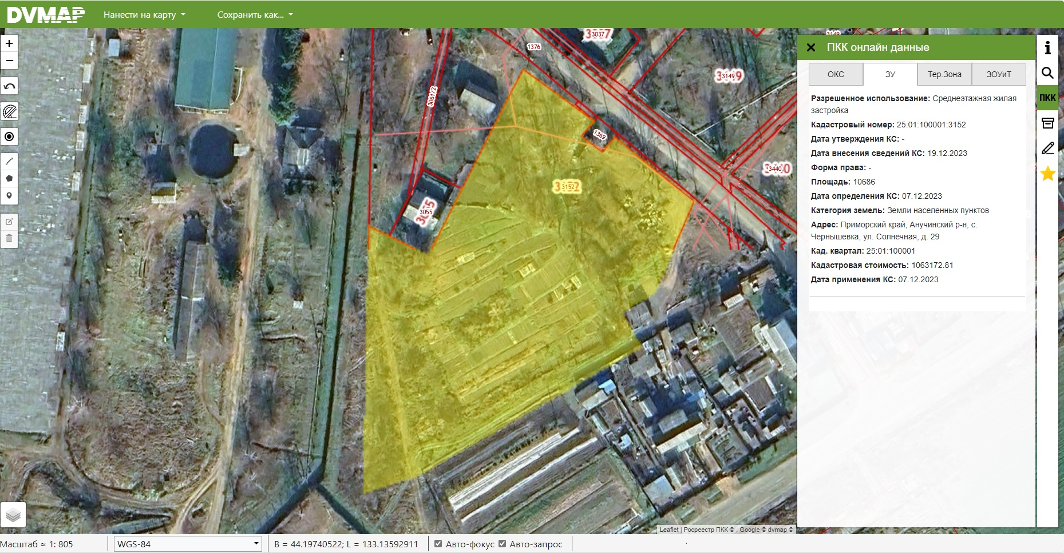
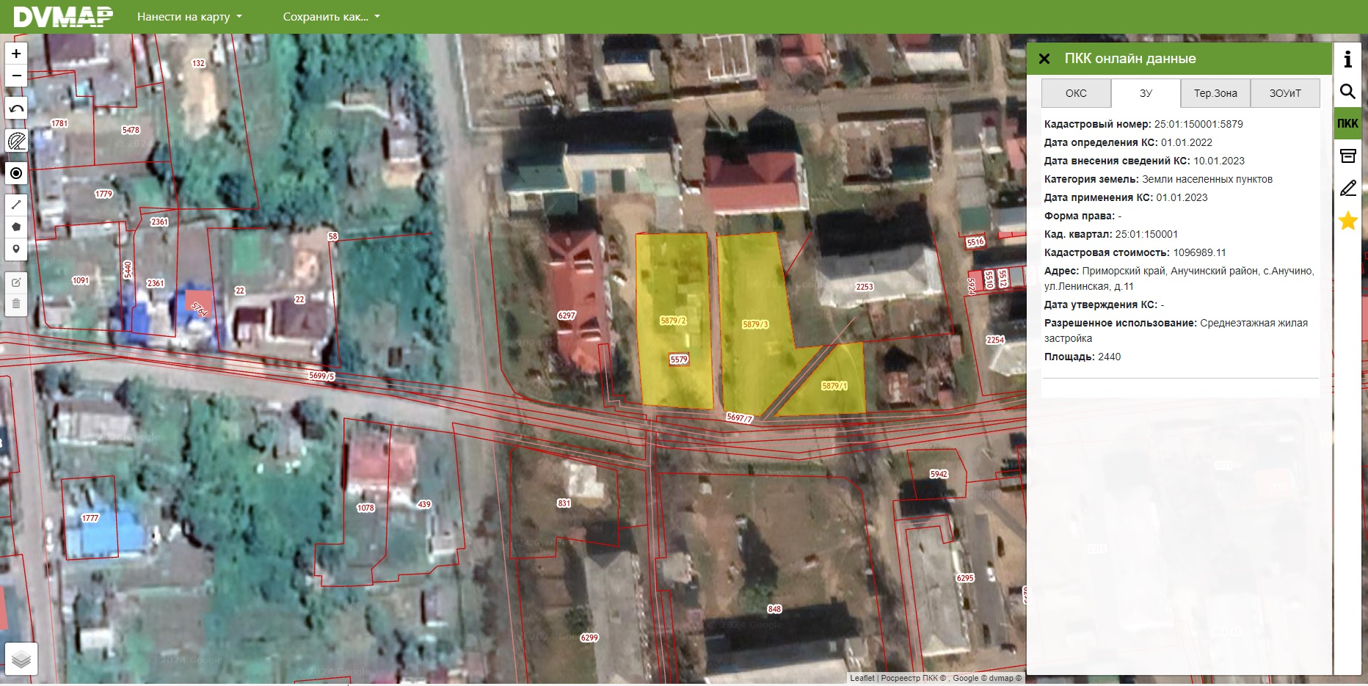
ИНВЕСТИЦИОННЫЕ ПЛОЩАДКИ
Среднеэтажная жилая застройка
Земли населенных пунктов
Кадастровый номер: 25:01:100001:3152
Адрес ориентира: с.Чернышевка, ул. Солнечная 29
примерно в 708 м от ориентира по направлению на юго-запад
Площадь: 10686 кв.м.
Наличие подъездных путей: да
Собственность: Муниципальная
Среднеэтажная жилая застройка
Земли населенных пунктов
Кадастровый номер: 25:01:150001:5879
Адрес ориентира: с.Анучино, ул. Ленинская 11
примерно в 85 м от ориентира по направлению на юго-восток
Площадь: 2440 кв.м.
Наличие подъездных путей: да

Slide 9
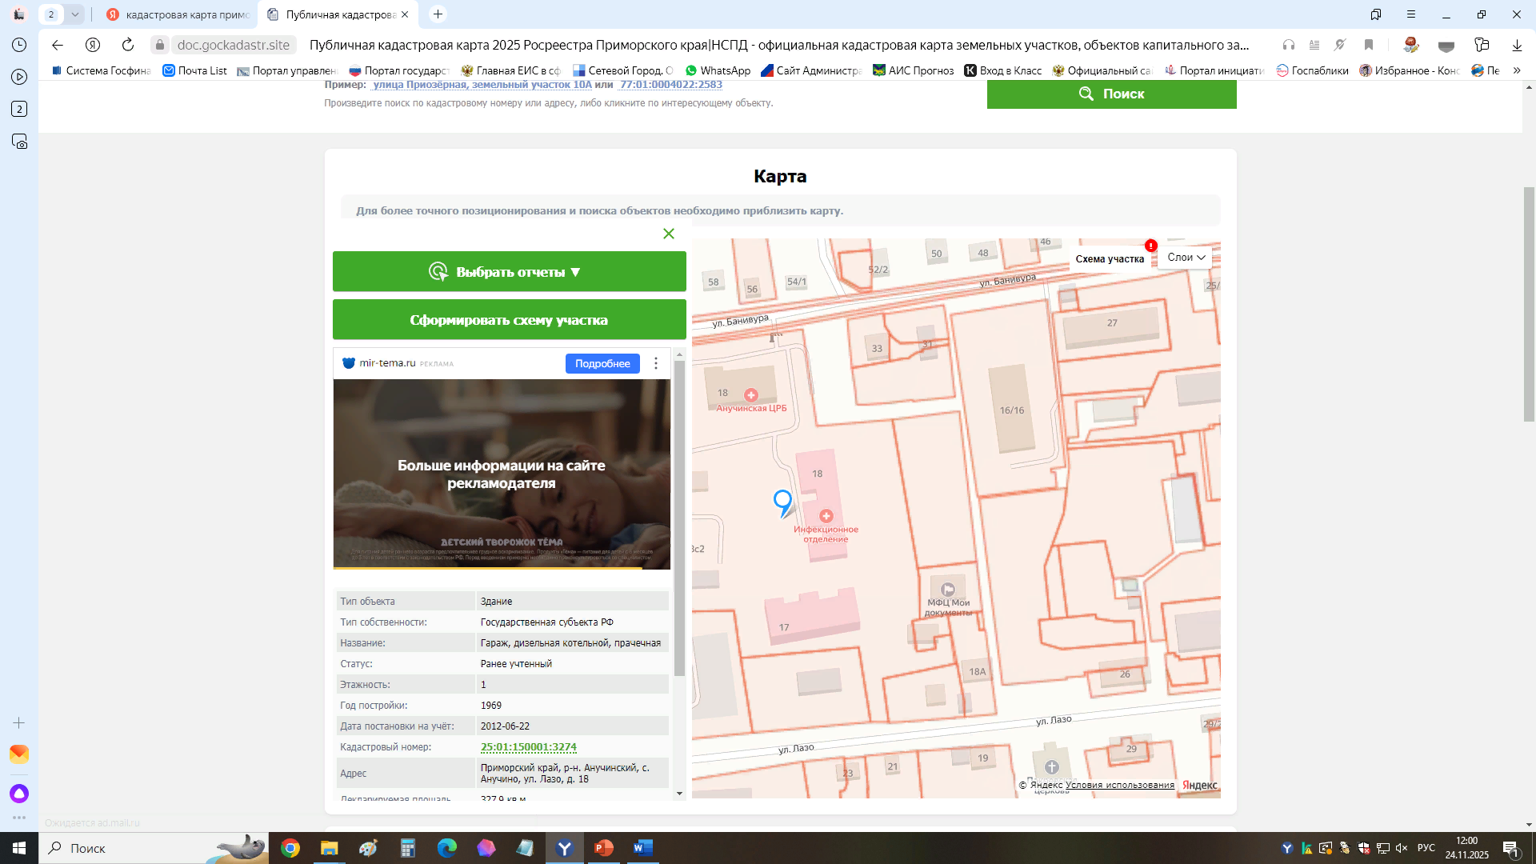
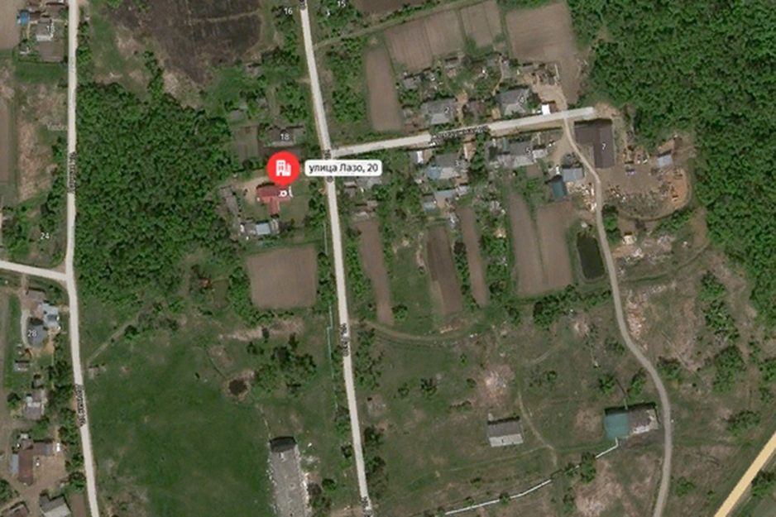
ИНВЕСТИЦИОННЫЕ ПЛОЩАДКИ
Нежилое здание - административно-деловое назначение
Кадастровый номер: 25:01:100001:2849
Адрес местонахождения: с. Чернышевка, ул. Лазо, д. 20
Площадь: 2112.5кв.м.
Наличие подъездных путей: да
Балансодержатель: Казна Приморского края, 8 (423) 246-02-74
Этажность: 1
Кровля, перекрытия: шиферная крыша
Тип конструкций, стен: кирпич
Год постройки: 1972-01-01
Оценка текущего состояния: неудовлетворительное
Водоснабжение объекта: да
Электроэнергия объекта: да
Отопление объекта: да
Канализация объекта: да
Нежилое здание-гараж, дизельная котельная, прачечная
Кадастровый номер:25:01:150001:3274
Адрес местонахождения: с Анучино, ул Лазо, д.18/8
Площадь: 327,90кв.м.
Наличие подъездных путей: да
Балансодержатель: КГБУЗ "Анучинская ЦРБ"

Slide 10
Меры поддержки бизнеса
Региональные:
Региональный фонд развития промышленности Приморского края– займ до 100 млн.руб.
Федеральные:
Фонд развития промышленности – займ по ставкам 3% и 5% от 5 млн. до 5млрд. рублей сроком до 10 лет
Муниципальные:
1.Муниципальная программа ««Содействие развитию малого и среднего предпринимательства, социального предпринимательства, а также физических лиц и индивидуальных предпринимателей, применяющих специальный налоговый режим «Налог на профессиональный доход» в Анучинском муниципальном округе - финансовая поддержка.
2.Муниципальное имущество Анучинского муниципального округа, предназначенное для передачи субъектам малого предпринимательства.
3. Информационная поддержка субъектов малого и среднего предпринимательства.
Специальные:
1.Льготное кредитование.
2.Микрофинансирование.
3. Центр поддержки предпринимательства «Мой бизнес» Приморского края.
4. Поручительство Гарантийного фонда Приморского края.

Slide 11

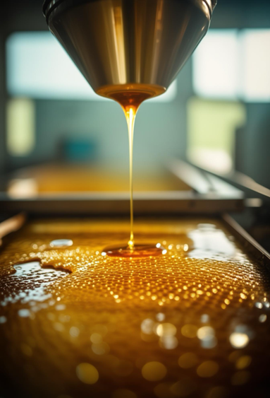
Инвестиционные проекты
Агротуризм на территории Анучинского муниципального округа Приморкого края
Суть проекта - создание современной агротуристической базы отдыха на окраине села Старогордеевка в Анучинском муниципальном округе Приморского края
На земельном участке площадью 4 951,9 кв. м планируется строительство и размещение инфраструктуры агротуристической базы:
-5 модульных домиков из бруса на свайном основании,
- летний зал-столовая площадью 150 кв. м
Полная сметная стоимость проекта составляет 10 849 тыс. рублей.
Период реализации с 01.05.2025 года по 01.04.2027 год
Количество рабочих мест – 7 человек.
Переработка мёда
в с. Анучино Приморского края
Суть проекта - создание современного производственного комплекса по переработке мёда на территории Анучинского муниципального округа.
Местонахождение: с.Анучино
На земельном участке площадью 10102,64 кв. м планируется строительство -планируется строительство и оборудование здания цеха по переработке и фасовке мёда площадью 1 000 кв. м. В рамках проекта будут оборудованы проезды, парковки, зоны погрузки/разгрузки и осуществлено озеленение территории.
Полная сметная стоимость проекта составляет 69129 тыс. рублей.
Период реализации с 01.05.2025 года по 31.12.2026 года
Количество рабочих мест – 7 человек.

Slide 12
Сильные стороны | Слабые стороны
1.Выгодное географическое положение. 2.Хорошая экологическая обстановка. 3.Развитое сельское хозяйство. Условия пригодные для рисоводства. 4. Благоприятные условия для пчеловодства. 5.Снижающийся уровень зарегистрированный безработицы. 6.Наличие сырьевой ресурсной базы для организации промышленных производств, в т.ч. добывающей отрасли, производство строительных материалов, отрасли пищевой промышленности. 7. Наличие объектов туристического показа. 8. Проведение массовых акций, посвященных здоровому образу жизни. 9.Развитие системы дистанционного образования детей. 10. Создание безбарьерной среды для обучения детей-инвалидов и детей с ограниченными возможностями. 11.Организованная доставка детей в школы и обратно на школьных автобусах. | 1.Недостаток собственных средств для развития. 2.Устойчивая тенденция ежегодной убыли населения. 3. Отсутствие готовых промышленных площадок. 4. Износ коммунальных сетей. 5.Слабое развитие отдаленных от районного центра территорий. 6.Отсутствие газификации населенных пунктов. 7. Несоответствие технического состояния транспортной инфраструктуры современным требованиям. 8.Не во всех населенных пунктах имеются детские сады и школы.
Возможности | Угрозы
1.Развитие туристического потенциала 2. Вовлечение в сельскохозяйственный оборот дополнительных площадей 3.Расширение спектра предоставляемых платных и бесплатных услуг 4.Открытие новых предприятий, как производственной так и непроизводственной направленности. 5.Участие округа в федеральных и региональных программах, проектах развития транспортной системы Приморского края. | 1.Угрозы природного характера 2.Угрозы истощения почв при отсутствии проводимых агротехнических мероприятий. 3.Отток из округа квалифицированных кадров. 4.Угрозы ухудшения материального достатка населения и снижения платежеспособного спроса на товары и услуги. 5.Рост тарифов на оказание коммунальных услуг при уменьшении уровня платежеспособности населения. 6.Ухудшение состояния дорожного полотна и искусственных сооружений на автомобильных дорогах.

Slide 13

Инвестиционная команда
Глава Анучинского муниципального округа - глава администрации Анучинского муниципального округа
т-н: 8(42362)91-8-00
приемная – 8(42362)91-6-78
anuchinsky@mail.ru
заместитель главы администрации Анучинского муниципального округа, начальник финансово - экономического управления, инвестиционный уполномоченный
т-н: 8(42362)91-8-70
fin620@list.ru
начальник управления жизнеобеспечения администрации Анучинского муниципального округа
т-н: 8(42362)91-3-61
amo.gkh@mail.ru
начальник управления градостроительства, имущественных и земельных отношений администрации Анучинского муниципального округа
т-н: 8(42362)91-0-26
amo.upravlenie@mail.ru
начальник отдела социального развития и молодежной политики администрации Анучинского муниципального округа
т-н: 8(42362)91-5-77
amo.socio@mail.ru
главный специалист 1 разряда финансово – экономического управления администрации Анучинского муниципального округа
т-н: 8(42362)97-2-36
fin620@list.ru
старший специалист 1 разряда финансово – экономического управления администрации Анучинского муниципального округа
Т-н: 8(42362)91-7-96
fin620@list.ru

Slide 14

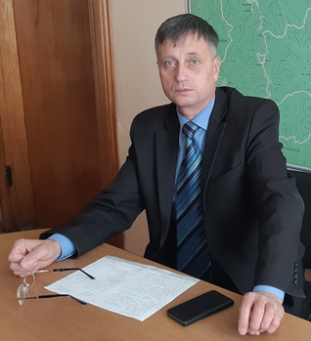
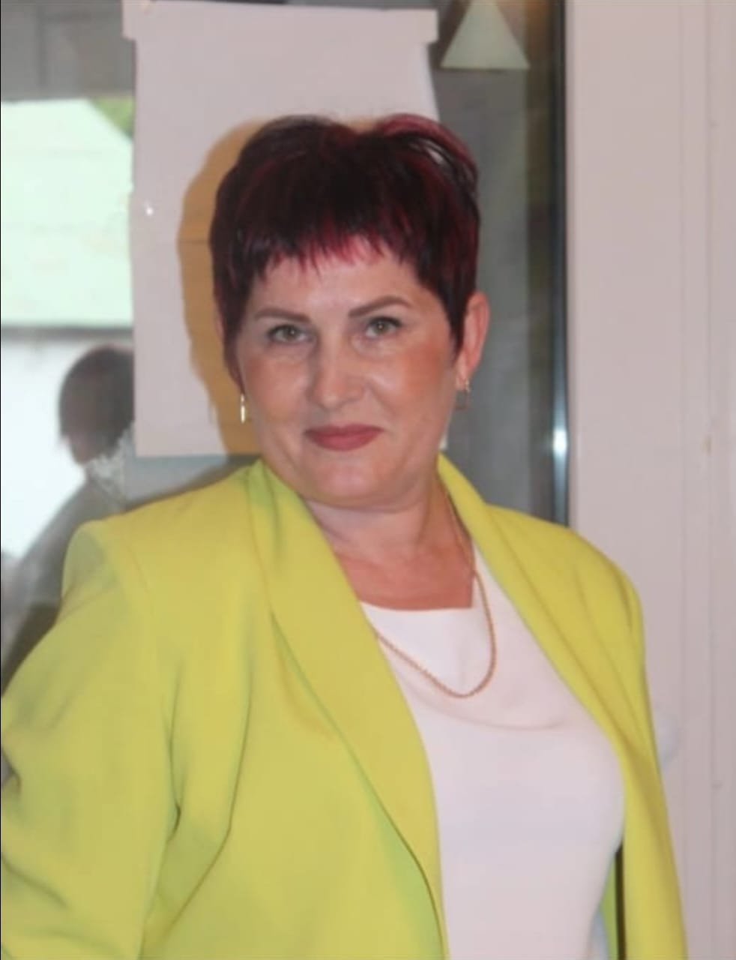
Каналы для связи
Бондарь Галина Петровна
Инвестиционный уполномоченный, зам. главы Анучинского муниципального округа
8 (42362)91-8-70
E-mail: fin620@list.ru
Янчук Андрей Яковлевич
Глава Анучинского муниципального округа
Канал прямой связи с Главой МО
https://www.анучинский.рф/okrug/investitsionnaya-deyatelnost/kanal-pryamoy-svyazi/

Slide 15


Инвестиционный комитет Анучинского муниципального округа
глава Анучинского муниципального округа
т-н: 8(42362) 91-8-00
первый заместитель главы администрации Анучинского муниципального округа
т-н: 8(42362) 91-5-11
инвестиционный уполномоченный Анучинского муниципального округа
т-н: 8(42362) 91-8-70
начальник управления жизнеобеспечения администрации
т-н: 8(42362)91-3-61
начальник управления градостроительства, имущественных и земельных отношений администрации
т-н: 8(42362) 91-0-26
начальник отдела социального развития и молодежной политики администрации
т-н: 8(42362) 91-5-77
главный специалист финансово – экономического управления администрации
т-н: 8(42362) 97-2-36
представитель теплового района Анучинский Арсеньевского филиала КГУП «Примтеплоэнерго»
т-н: 8(42362) 91-1-45
представитель Арсеньевского отделения ПАО «Дальэнергосбыт»
т-н: 8(42361)43-2-63
директор ООО «КРДВ Приморье»
т-н: 8(4232) 22-55-58
заместитель директора по сопровождению резидентов ООО «КРДВ Приморье»
инвесторы, реализующие инвестиционные проекты на территории округа
руководитель направления по привлечению инвестиций ООО «КРДВ Приморье»
https://www.анучинский.рф/okrug/investitsionnaya-deyatelnost/investitsionnyy-standart/investitsionnyy-komitet/

Slide 16
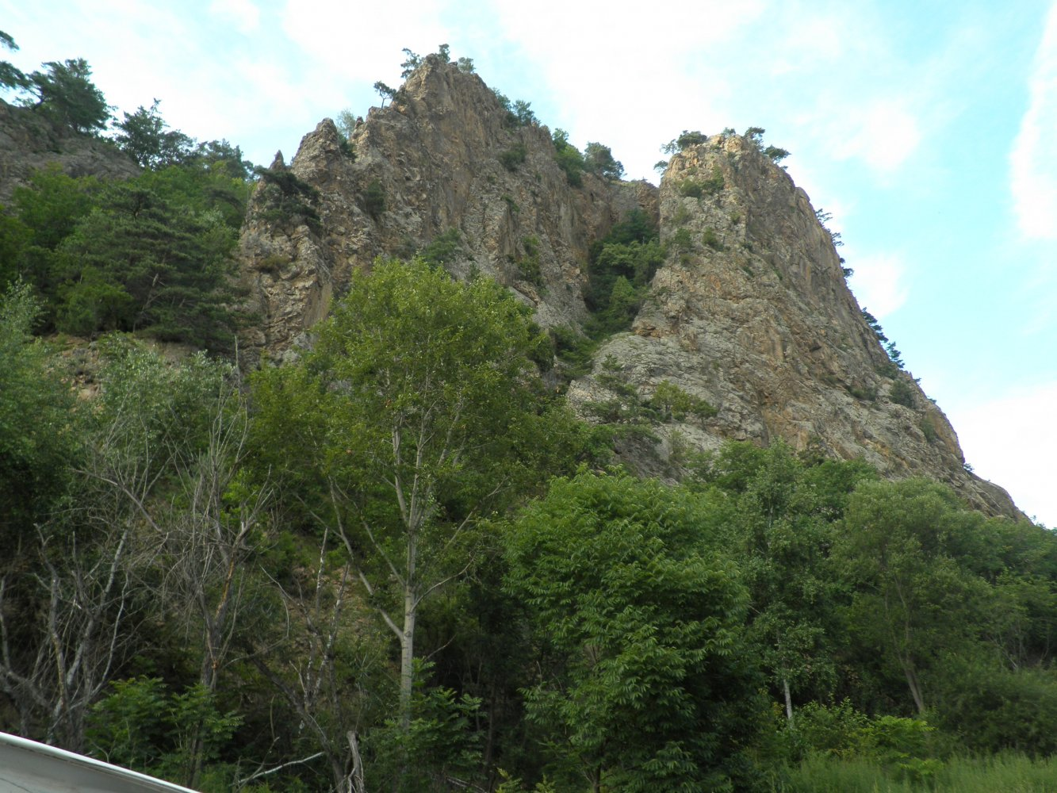
Спасибо
за
внимание !

